Slide 1

REAL RACING-ZERO
账号登录
注册
退出游戏

Slide 2
REAL RACING-ZERO
账号
密码
确认密码
确认
取消

Slide 3
REAL RACING-ZERO
账号
密码
确认
取消

Slide 4


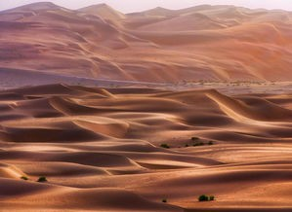


关卡和地图选择
森林
沙漠
城市
确认
退出

Slide 5


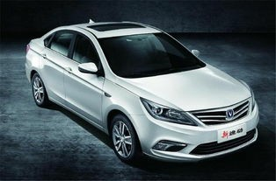
车辆选择
宝马
奔驰
长安
开始游戏
返回上一项
退出

Slide 6
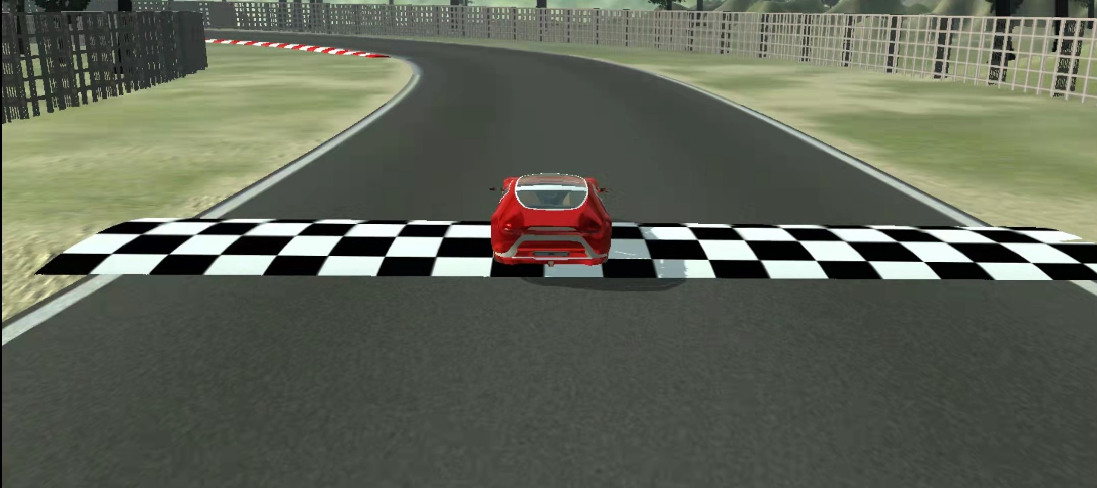


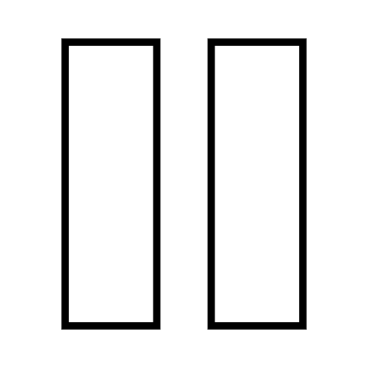






时间：00:00

Slide 7
恭喜您挑战成功
下一关
返回选择界面

Slide 8
很遗憾挑战失败
重新开始
返回选择界面

Slide 9
游戏暂停
重新开始
继续游戏

Slide 10
游戏帮助
本游戏是一款赛车竞速游戏，玩家通过向对应方向倾斜手机
实现赛车转向的控制，通过长按屏幕上的刹车按钮来控制赛
车的速度，在规定的时间跑完地图一圈即可获得游戏胜利，
并解锁下一张地图
继续游戏
返回选择界面

